Slide 1
FEBBRAIO 2022
Sintesi del percorso di progettazione partecipata a supporto del Piano di Azione per l’Energia Sostenibile ed il Clima delle Città di Fidenza

Slide 2
Il percorso di progettazione partecipata
Le ragioni del percorso di progettazione partecipata
L’individuazione dei portatori di interesse
Gli incontri
I risultati del percorso di progettazione partecipata a supporto del PAESC FIDENZA FUTURA: le schede progetto proposte
Percorso di progettazione partecipata del Piano di Azione per l’Energia Sostenibile ed il Clima delle Città di Fidenza

Slide 3
Le ragioni del percorso di progettazione partecipata
L’Amministrazione comunale di Fidenza è impegnata nell’aggiornamento del proprio PAESC (Piano d'Azione per l’Energia Sostenibile ed il Clima).
L’aggiornamento del PAESC è finalizzato a delineare le principali azioni per ridurre significativamente le emissioni di CO2 entro il 2030 e contribuire così, in modo concreto, al contrasto degli effetti del cambiamento climatico e al perseguimento delle strategie e degli obiettivi che fanno parte del Patto dei Sindaci per il Clima e l’Energia, delle Deliberazioni e degli impegni della Regione Emilia Romagna, delle evidenze scientifiche (Report Intergovernmental Panel on Climate Change 2021) e politiche (Conferenza delle Nazioni Unite sui cambiamenti climatici del 2021 - COP 26).
Percorso di progettazione partecipata del Piano di Azione per l’Energia Sostenibile ed il Clima delle Città di Fidenza

Slide 4
Le ragioni del percorso di progettazione partecipata
Per raggiungere questo ambizioso obiettivo l’Amministrazione comunale ha ritenuto strategico prevedere il coinvolgimento e la partecipazione, in veste di interlocutori privilegiati, delle Associazioni e delle organizzazioni del territorio, affinché potessero contribuire, con le loro conoscenze e sensibilità, ad integrare ed arricchire l’aggiornamento del PAESC denominato “Fidenza Futura”.
E’ infatti intenzione dell’Amministrazione far si che il PAESC “Fidenza Futura” divenga uno strumento concreto ed il punto di riferimento territoriale per l’individuazione e l’attuazione di buone pratiche e politiche correlabili ai temi energetici, ambientali e climatici, ed il coinvolgimento attivo dei portatori di interesse del territorio risulta essere una precondizione affinché questa intenzione possa essere fattivamente perseguita.
Percorso di progettazione partecipata del Piano di Azione per l’Energia Sostenibile ed il Clima delle Città di Fidenza

Slide 5
Gli incontri del percorso di progettazione partecipata
16 dicembre 2021 (ore 10:00) - WEBINAR FORMAZIONE rivolto al personale degli uffici comunali: cosa è il PAESC e le motivazioni che spingono l'Amministrazione comunale ad adottarlo, presentazione generale dell'analisi effettuata e delle azioni individuate per il conseguimento degli obiettivi di riduzione delle emissioni climalteranti, presentazione del percorso di progettazione partecipata,
20 dicembre 2021 (ore 18.00-19.45) - WEBINAR DI PRESENTAZIONE: cosa è il PAESC - le motivazioni che spingono l'Amministrazione comunale ad adottare il PAESC - presentazione generale dell'analisi effettuata e delle azioni individuate per il conseguimento degli obiettivi di riduzione delle emissioni climalteranti - presentazione del percorso di progettazione partecipata,
19 gennaio 2022 (ore 18:00-19.45) - WORKSHOP ONLINE: presentazione dello stato dell’arte sulle Comunità Energetiche Rinnovabili – presentazione del primo gruppo di azioni già individuate nel PAESC - spazio per le proposte di integrazione e miglioramento delle stesse e per proposte di nuove azioni
26 gennaio 2022 (ore 18:00-19.45) - WORKSHOP ONLINE: presentazione del secondo gruppo di azioni, ritenute piu significative - spazio per le proposte di integrazione e miglioramento delle stesse e per le proposte di nuove azioni
09 febbraio 2022 (ore 18:00-19.45) - WORKSHOP ONLINE: restituzione del percorso di progettazione.
Percorso di progettazione partecipata del Piano di Azione per l’Energia Sostenibile ed il Clima delle Città di Fidenza

Slide 6
La partecipazione
Ciascun incontro ha registrato la partecipazione di circa 30 persone, in rappresentanza del mondo associazionistico ed organizzativo del territorio.
Percorso di progettazione partecipata del Piano di Azione per l’Energia Sostenibile ed il Clima delle Città di Fidenza

Slide 7
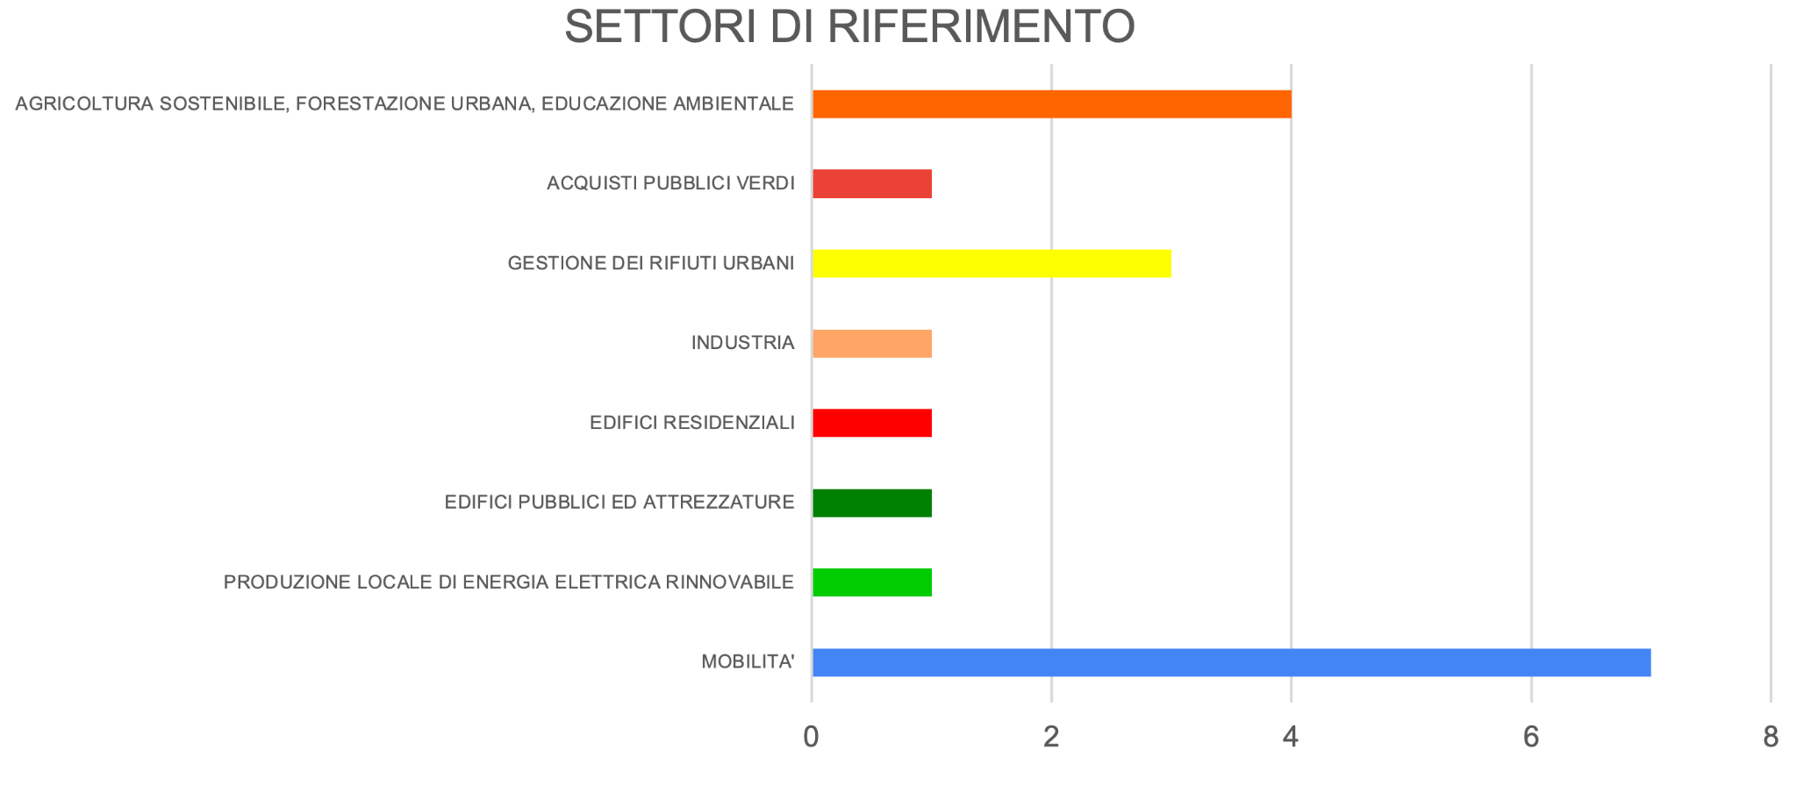
I risultati del percorso di progettazione partecipata: le schede azione ricevute dai portatori di interesse
Percorso di progettazione partecipata del Piano di Azione per l’Energia Sostenibile ed il Clima delle Città di Fidenza

Slide 8
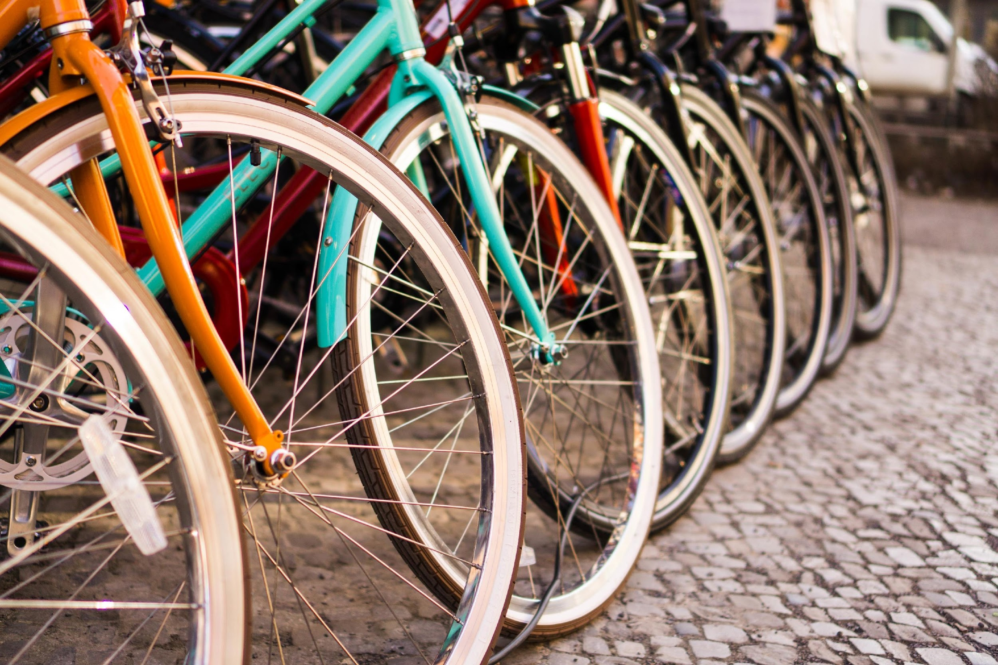
SCHEDA 1
BIKE TO SCHOOL
PROPONENTE: Luca Rigoni, Dirigente scolastico della Scuola Secondaria di primo grado Vianello
SETTORE DI RIFERIMENTO: Mobilità privata
DESCRIZIONE DELL’AZIONE:
Implementare l’accesso a scuola in bicicletta
Responsabilità attuative: Scuola
Altri soggetti da coinvolgere: Comune
Livello di riduzione emissioni CO2: basso

Slide 9
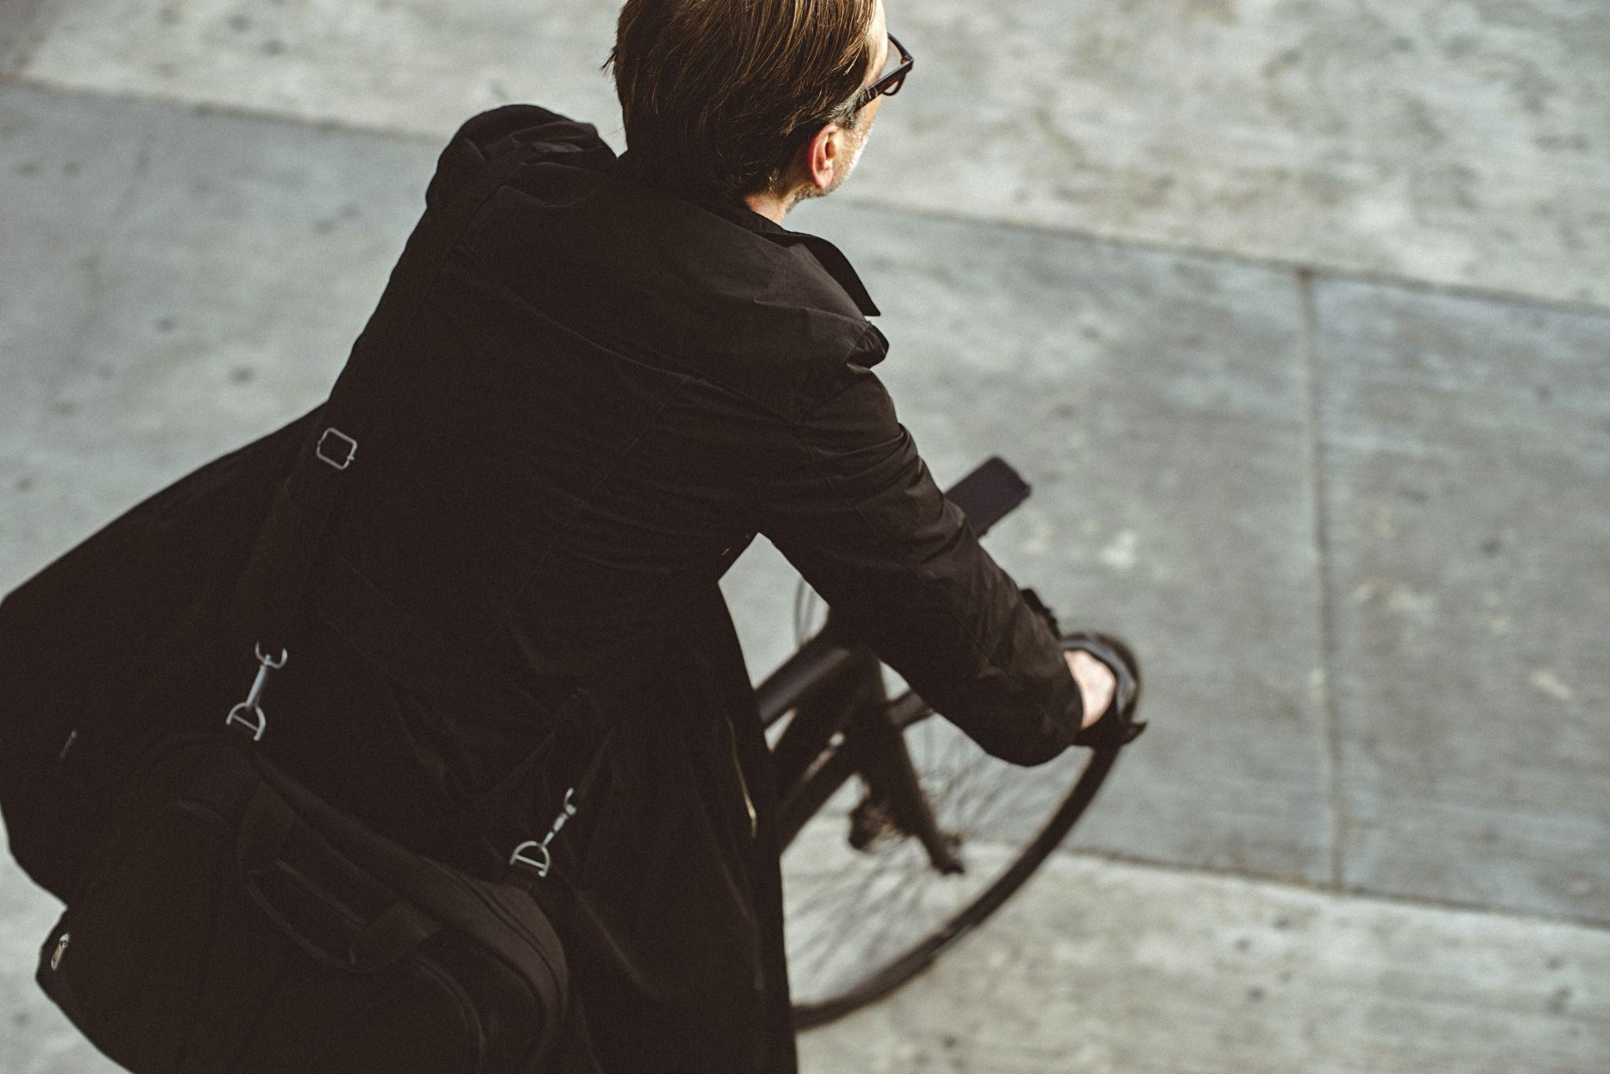
SCHEDA 2
RETE CICLABILE E PEDONABILE
PROPONENTE: Paolo Mainardi, volontario WWF
SETTORE DI RIFERIMENTO: Mobilità privata
DESCRIZIONE DELL’AZIONE: Identificare e realizzare una rete ciclabile che permetta ai cittadini di Fidenza di raggiungere ogni punto della città in sicurezza garantendo la continuità dei percorsi mediante attraversamenti stradali ciclabili dotati di opportune segnalazioni. Sarà indispensabile redigere e distribuire una mappa relativa a tali circuiti in modo che tutti abbiano la consapevolezza di tale possibilità. Piste ciclabili e piste pedonali dovranno essere distinte e separate per motivi di sicurezza
Responsabilità attuative:
Altri soggetti da coinvolgere:
Livello di riduzione emissioni CO2: media

Slide 10
SCHEDA 3
MOBILITA’ FUTURA: FAVORIRE QUELLA ELETTRICA CON INTEGRAZIONE TRA PUBBLICO E PRIVATO
PROPONENTE: Paolo Mainardi, volontario WWF
SETTORE DI RIFERIMENTO: Mobilità sostenibile
DESCRIZIONE DELL’AZIONE:
1) Diminuire i parcheggi interni (almeno quelli più centrali) prevedendo che i posti siano riservati ad autoveicoli elettrici o agli abitanti della zona. Ogni parcheggio dovrà poi avere delle colonnine di alimentazione.
2) Mobilità pubblica totalmente elettrica di piccolo volume ad alta frequenza per unire tutti i punti della città e della periferia.
3) Convertire l’attuale impianto fotovoltaico della SP12 in parcheggio, coperto dall’impianto fotovoltaico (come l’analogo vicino al cimitero) con collegamento frequente con il centro attraverso bus-navetta elettrici. Come incentivazione per il suo utilizzo potrebbero essere previste delle colonnine che carichino gratuitamente le macchine elettriche
Livello di riduzione emissioni CO2: media

Slide 11
SCHEDA 4a
PROMOZIONE UTILIZZO DELLA BICICLETTA E DELLA MOBILITA’ DOLCE
PROPONENTE: Emanuele Martino, FIAB sez. Fidenza
SETTORE DI RIFERIMENTO: Mobilità sostenibile
DESCRIZIONE DELL’AZIONE:
A) Promuovere la partecipazione del Comune di Fidenza ai Comuni Ciclabili che richiede al Comune un continuo miglioramento degli standard per la mobilità sostenibile, una sorta di benchmark con valutazione FIAB in base a dati forniti dal Comune e verificabili:
B) la partecipazione delle aziende alla Certificazione Bike Friendly per promuovere il biketowork ma anche il biketoschool (per azienda s intendono anche gli Istituti Comprensivi)

Slide 12
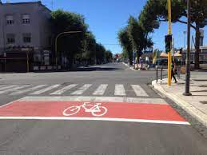
SCHEDA 4b
PROMOZIONE UTILIZZO DELLA BICICLETTA E DELLA MOBILITA’ DOLCE
PROPONENTE: Emanuele Martino, FIAB sez. Fidenza
SETTORE DI RIFERIMENTO: Mobilità sostenibile
DESCRIZIONE DELL’AZIONE:
a) l'estensione di zone 30
b) la tracciatura di corsie ciclabili e case avanzate;
c) la realizzazione di strade scolastiche dove non è consentito il transito per "forzare" i genitori a mandare a scuola a piedi o in bici i figli.
Responsabilità attuative: FIAB, Amministrazione comunale, Scuole
Altri soggetti da coinvolgere: Imprese
Livello di riduzione emissioni CO2: Medio

Slide 13
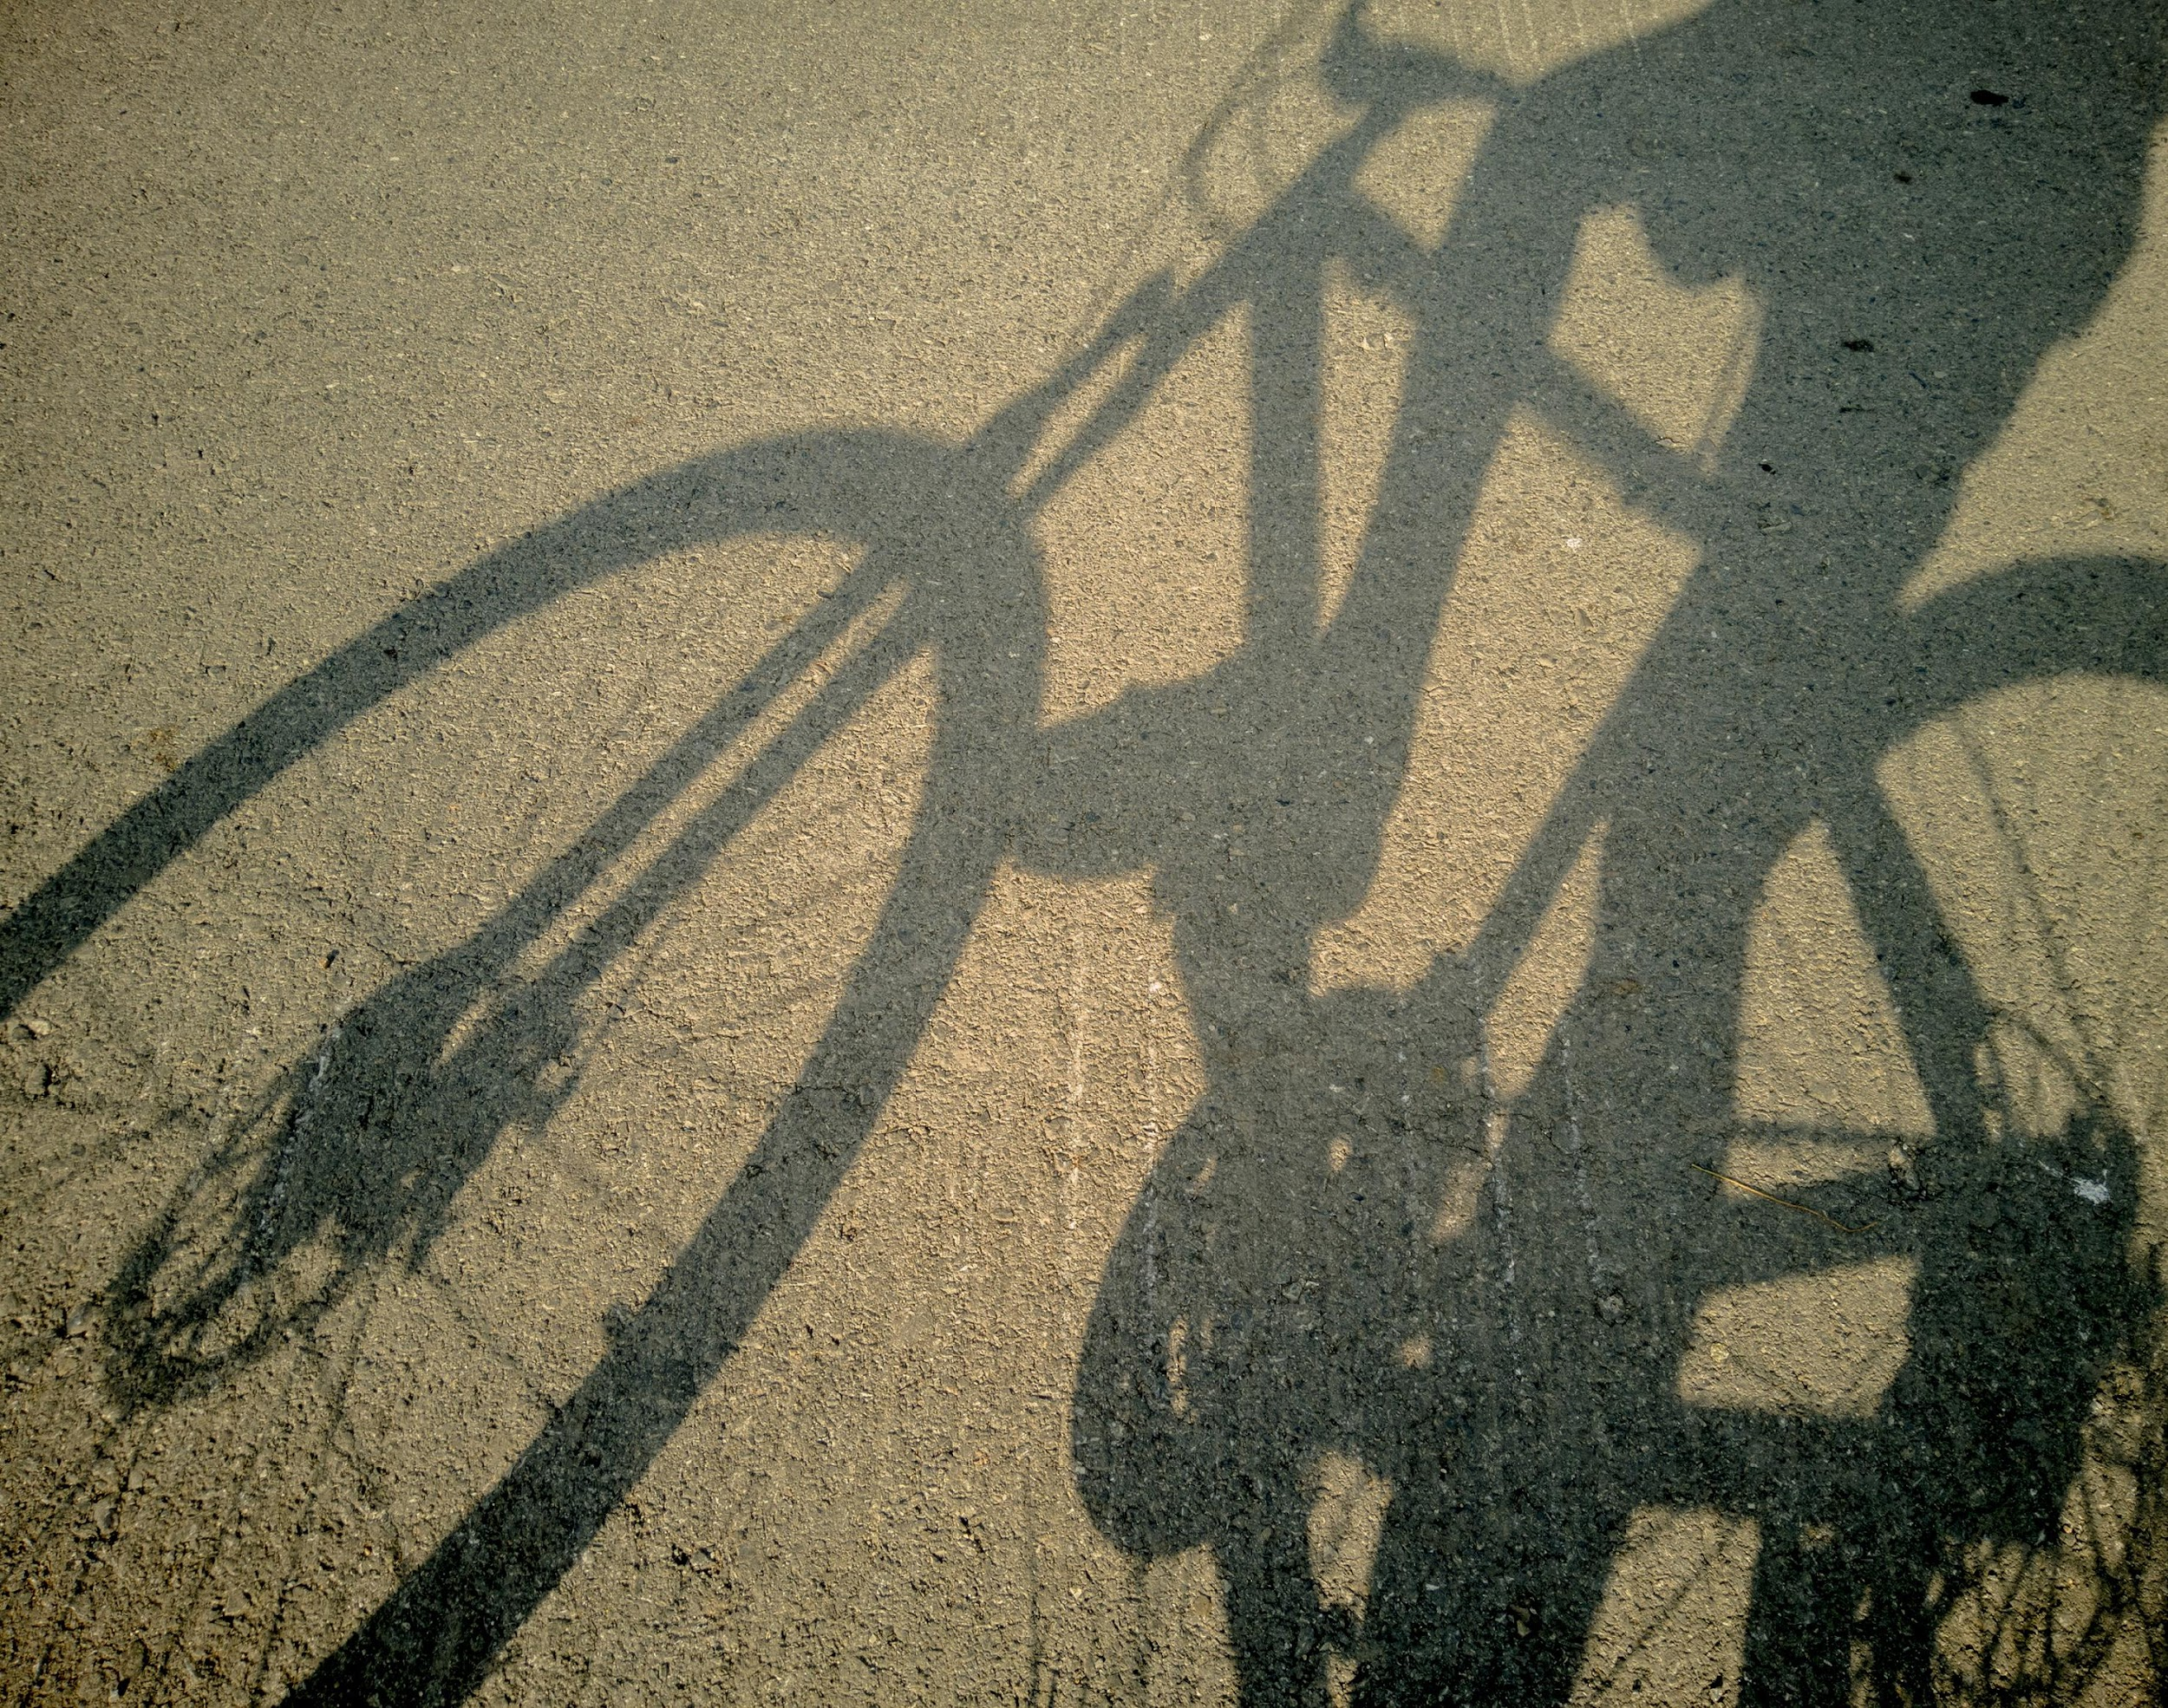
SCHEDA 5
PENSARE ED AGIRE GREEN
PROPONENTE: Laura Frignani, direzione didattica «Ilaria Alpi»
SETTORE DI RIFERIMENTO: Mobilità privata
DESCRIZIONE DELL’AZIONE:
Realizzazione della CICLABILE tratto di Via Carducci - Stazione ferroviaria, criticità nel raggiungere la stazione in bicicletta, la strada è a senso unico e il marciapiede lato Emiliambiente è per un tratto occupato dalle aiuole e dai tavolini del bar Chiacchiere e Caffè restringendo il passaggio.
Responsabilità attuative:
Altri soggetti da coinvolgere:
Livello di riduzione emissioni CO2:

Slide 14
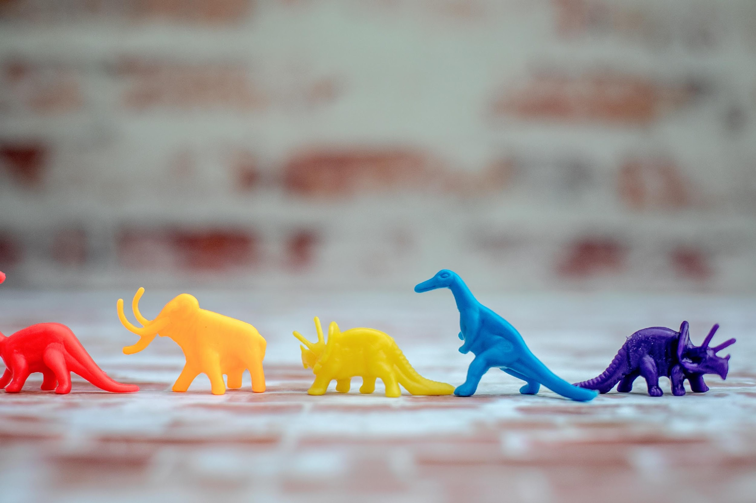
SCHEDA 6
PARTIAMO ORA PER UN FUTURO GREEN E SOSTENIBILE
PROPONENTE: Laura Frignani, direzione didattica «Ilaria Alpi»
SETTORE DI RIFERIMENTO: Mobilità privata
DESCRIZIONE DELL’AZIONE: Promuovere la riduzione degli spostamenti con autoveicoli attivando il Progetto Piedibus per i bambini della scuola dell’Infanzia (anni 5)
Responsabilità attuative:
Altri soggetti da coinvolgere:
Livello di riduzione emissioni CO2:

Slide 15
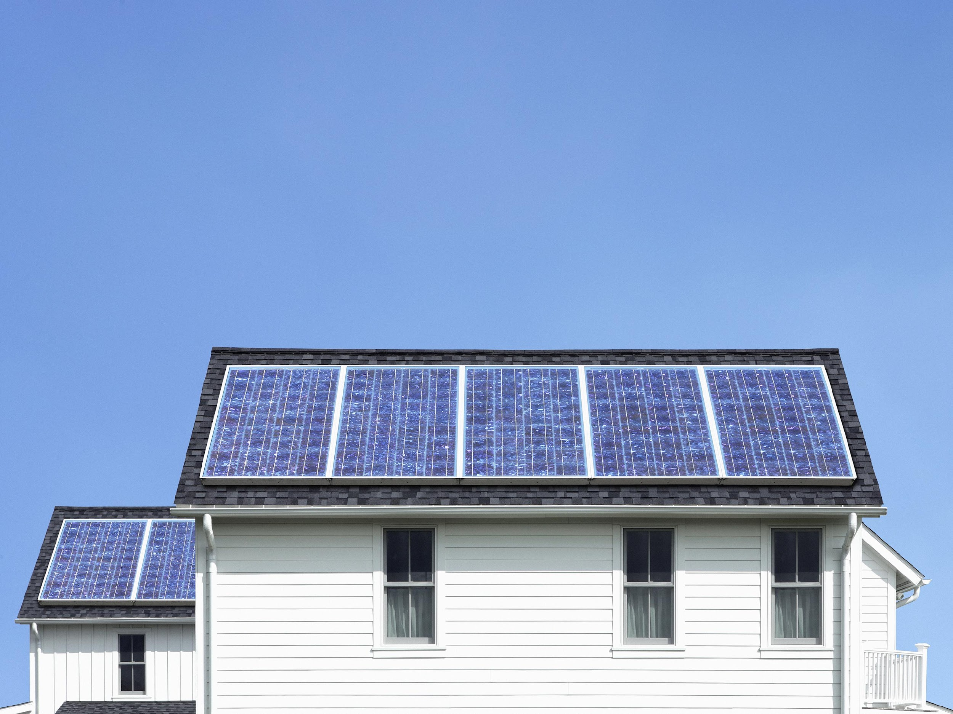
SCHEDA 7
INCENTIVAZIONE IMPIANTI FOTOVOLTAICI NEI CONDOMINI
PROPONENTE: Paolo Mainardi, WWF, volontario
SETTORE DI RIFERIMENTO: Produzione locale di energia elettrica rinnovabile
DESCRIZIONE DELL’AZIONE: In aggiunta a tutte le agevolazioni previste, l’amministrazione può prevedere uno sconto sull’IMU ai proprietari dei condomini. Tale premio potrà anche essere maggiore laddove tale impianto venga utilizzato per alimentare colonnine condominiali per auto elettriche.
Responsabilità attuative:
Altri soggetti da coinvolgere:
Livello di riduzione emissioni CO2: Media

Slide 16
SCHEDA 8
PENSARE ED AGIRE GREEN 2
PROPONENTE: Laura Frignani, direzione didattica «Ilaria Alpi»
SETTORE DI RIFERIMENTO: Edifici pubblici ed attrezzature
DESCRIZIONE DELL’AZIONE:
RIQUALIFICAZIONE EDIFICIO SCOLASTICO realizzazione di cappotto per la scuola dell’Infanzia don Milani e sostituzione delle finestre (grande è la dispersione termica in inverno anche per la presenza di un “camino” con lucernaio in ogni sezione e di termosifoni appesi in alto e, in estate di caldo con temperatura che raggiunge i 34°/35°).
Responsabilità attuative:
Altri soggetti da coinvolgere:
Livello di riduzione emissioni CO2:

Slide 17
SCHEDA 9
NUOVE LICENZE EDILIZIE CON NUOVI CRITERI DI PROGETTAZIONE
PROPONENTE: Paolo Mainardi, volontario WWF
SETTORE DI RIFERIMENTO: Edifici residenziali
DESCRIZIONE DELL’AZIONE: Ogni nuova licenza edilizia dovrà prevedere:
1) Progettazione in modo da massimizzare il risparmio energetico
2) Sistema per l’auto produzione di energia elettrica da fonti rinnovabili
3) Spazio per le colonnine di alimentazione per autoveicoli
4) Promuovere e privilegiare il recupero (di edifici e spazi urbani) rispetto all'ampliamento dell'area edificata
Responsabilità attuative:
Altri soggetti da coinvolgere:
Livello di riduzione emissioni CO2: media

Slide 18
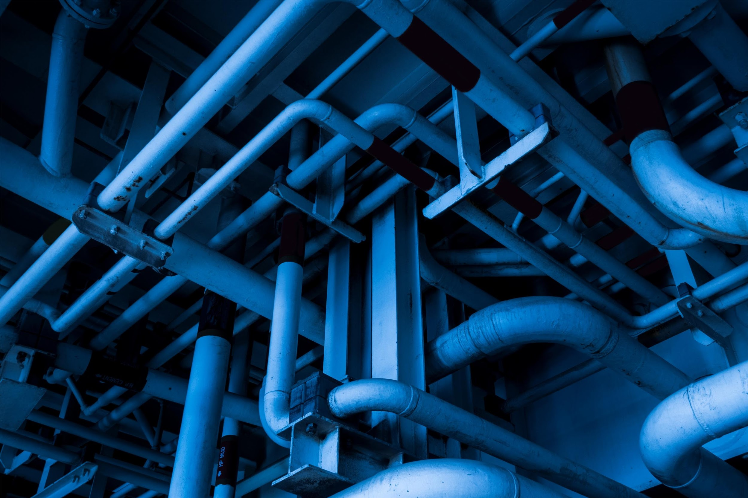
SCHEDA 10
CONVINCERE LE IMPRESE
PROPONENTE: Paolo Mainardi, volontario WWF
SETTORE DI RIFERIMENTO: Industria
DESCRIZIONE DELL’AZIONE:
L’amministrazione potrà premiare quelle imprese che dimostreranno di aver ridotto il loro consumo energetico attraverso l’utilizzo di energie rinnovabili e di strumenti a basso consumo. (da definire sia il target da raggiungere che il tipo di agevolazione)
Responsabilità attuative:
Altri soggetti da coinvolgere:
Livello di riduzione emissioni CO2: media

Slide 19
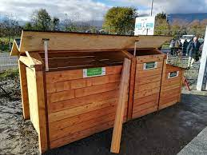
SCHEDA 11
COMPOSTAGGIO DI COMUNITÀ
PROPONENTE: Associazione OrtoGiardino - Franchi Francesca, Franchi Michela, Franzini Christian
SETTORE DI RIFERIMENTO: Gestione dei rifiuti urbani
DESCRIZIONE DELL’AZIONE:
Promuovere il compostaggio di comunità sia per gli sfalci e il verde pubblico che per la frazione organica dei privati, al fine di ridurre i rifiuti, ridurre costi per lo smaltimento, utilizzare il compost ottenuto in sostituzione di altri ammendanti, controllare e rilanciare il compostaggio domestico, incentivare la collaborazione dei cittadini, diffondere conoscenza e consapevolezza
Responsabilità attuative: Amministrazione comunale, San Donnino Multiservizi
Altri soggetti da coinvolgere: Emc2, Cigno Verde (esperienza progetti Composharing), singoli cittadini, associazione Orti sociali
Livello di riduzione emissioni CO2: media

Slide 20
SCHEDA 12
RACCOLTA DIFFERENZIATA DEI RIFIUTI URBANI
PROPONENTE: WWF, Daniela Monteverdi, volontaria
SETTORE DI RIFERIMENTO: Gestione dei rifiuti urbani
DESCRIZIONE DELL’AZIONE:
a) Incrementare la raccolta differenziata della frazione organica per produrre ammendante di qualità per il verde pubblico e b) incentivare l'utilizzo delle compostiere domestiche anche attraverso azioni di educazione per promuoverne la corretta gestione c) implementare azioni che promuovano il conseguimento dell'obiettivo "plastic-free"
Responsabilità attuative:
Altri soggetti da coinvolgere
Livello di riduzione emissioni CO2:

Slide 21
SCHEDA 13
PARTIAMO ORA PER UN FUTURO GREEN E SOSTENIBILE 3
PROPONENTE: Laura Frignani, direzione didattica «Ilaria Alpi»
SETTORE DI RIFERIMENTO: Gestione Rifiuti
DESCRIZIONE DELL’AZIONE: -campagne per incentivare la pulizia dei luoghi pubblici (parchi, giardini, strade, fossati) anche nelle scuole con giornate organizzate per la “Missione raccolta”
- Incrementare i cestini pubblici, sostituendo quelli esistenti con cestini con protezione tipo “gettacarte” (per evitare l’uso improprio da parte dei cittadini che ci inseriscono i rifiuti domestici e che sono presi d’assalto da gazze e corvi)
Responsabilità attuative:
Altri soggetti da coinvolgere:
Livello di riduzione emissioni CO2:

Slide 22
SCHEDA 14
ACQUISTI PUBBLICI VERDI - GPP
PROPONENTE: WWF, Daniela Monteverdi, volontaria
SETTORE DI RIFERIMENTO: GPP – Acquisti Pubblici Verdi
DESCRIZIONE DELL’AZIONE:
Implementare una politica di ACQUISTI PUBBLICI VERDI, sia per i beni che per i servizi, con particolare riferimento ai CAM già in vigore
Responsabilità attuative:
Altri soggetti da coinvolgere
Livello di riduzione emissioni CO2:

Slide 23
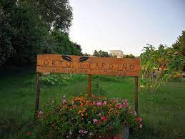
SCHEDA 15
ORTO DIDATTICO PERMANENTE E FRUTTETO URBANO
PROPONENTE: Associazione OrtoGiardino - Franchi Francesca, Franchi Michela, Franzini Christian
SETTORE DI RIFERIMENTO: Agricoltura sostenibile, Forestazione Urbana, educazione
DESCRIZIONE DELL’AZIONE: A partire dall’esperienza già in essere presso OrtoGiardino di San Giuseppe, realizzazione di un Orto Didattico permanente con progettualità continuativa che veda il coinvolgimento di Ente Parchi del Ducato (o altro soggetto competente), Comune e scuole del territorio nell’ottica di offrire percorsi significativi ed efficaci di educazione alla sostenibilità. Coinvolgimento dei cittadini come volontari per la manutenzione e la cura dell’area sotto la supervisione di esperti. Estensione dell’attuale area al prato adiacente fino alla “casetta di legno” per l’impianto di un frutteto urbano facilmente accessibile per le scuole e ai cittadini con possibilità di realizzazione di aule all’aperto. L'azione ha un elevato valore simbolico per testimoniare la volontà di cambiare il modello di sviluppo urbano, ridefinendo l’idea di patrimonio per leggerla nella chiave dei beni comuni. (nota: possibile borsa lavoro)
Responsabilità attuative: Amministrazione comunale, Ente Parchi
Altri soggetti da coinvolgere: Scuole, privati, altri soggetti competenti
Livello di riduzione emissioni CO2: media

Slide 24
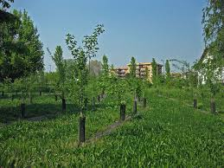
SCHEDA 16
FORESTAZIONE URBANA
PROPONENTE: WWF, Daniela Monteverdi, volontaria
SETTORE DI RIFERIMENTO: Verde Pubblico, educazione ambientale
DESCRIZIONE DELL’AZIONE:
Prevedere un incremento della forestazione urbana superiore al 10%, come previsto nella bozza del PAESC azione 10, raggiungendo almeno il 15-20% dell'area attualmente destinata a verde pubblico
l'allestimento di spazi ed aree a vocazione naturalistico/didattica, dotati ad esempio di arnie, casette per gli insetti, giardini delle farfalle, altre infrastrutture verdi
evitare la copertura del suolo con asfalto, cemento, autobloccanti e al contempo liberare dalla copertura le superfici asfaltate inutilizzate, al fine di favorire il sequestro della CO2 da parte del terreno
Responsabilità attuative:
Altri soggetti da coinvolgere: per la conservazione e manutenzione delle piccole aree e installazioni (arnie, nidi…) privati ed associazioni interessate anche alla divulgazione di buone pratiche da estendere anche ai giardini privati

Slide 25
SCHEDA 17
COINVOLGIMENTO E PARTECIPAZIONE DEI PIU’ GIOVANI ALLE AZIONI PER UN FUTURO SOSTENIBILE
PROPONENTE: WWF, Paolo Mainardi, volontario
SETTORE DI RIFERIMENTO: Educazione ambientale
DESCRIZIONE DELL’AZIONE:
Istituire un concorso annuale per le scuole superiori della Provincia di Parma che abbia come obiettivo la definizione di una proposta o di un progetto con target la riduzione del consumo energetico. Sarà premiata (attraverso una borsa di studio) la proposta o il progetto che a giudizio dell’amministrazione risulterà migliore in termini di efficacia e di realizzazione.
Responsabilità attuative:
Altri soggetti da coinvolgere
Livello di riduzione emissioni CO2: basso

Slide 26
SCHEDA 18
PARTIAMO ORA PER UN FUTURO GREEN E SOSTENIBILE 3
PROPONENTE: Laura Frignani, direzione didattica «Ilaria Alpi»
SETTORE DI RIFERIMENTO: Forestazione urbana
DESCRIZIONE DELL’AZIONE: Forestazione urbana: piantumazione di alberi nella scuola dell’Infanzia per ripristinare le piante tagliate
Responsabilità attuative:
Altri soggetti da coinvolgere:
Livello di riduzione emissioni CO2:

Slide 27
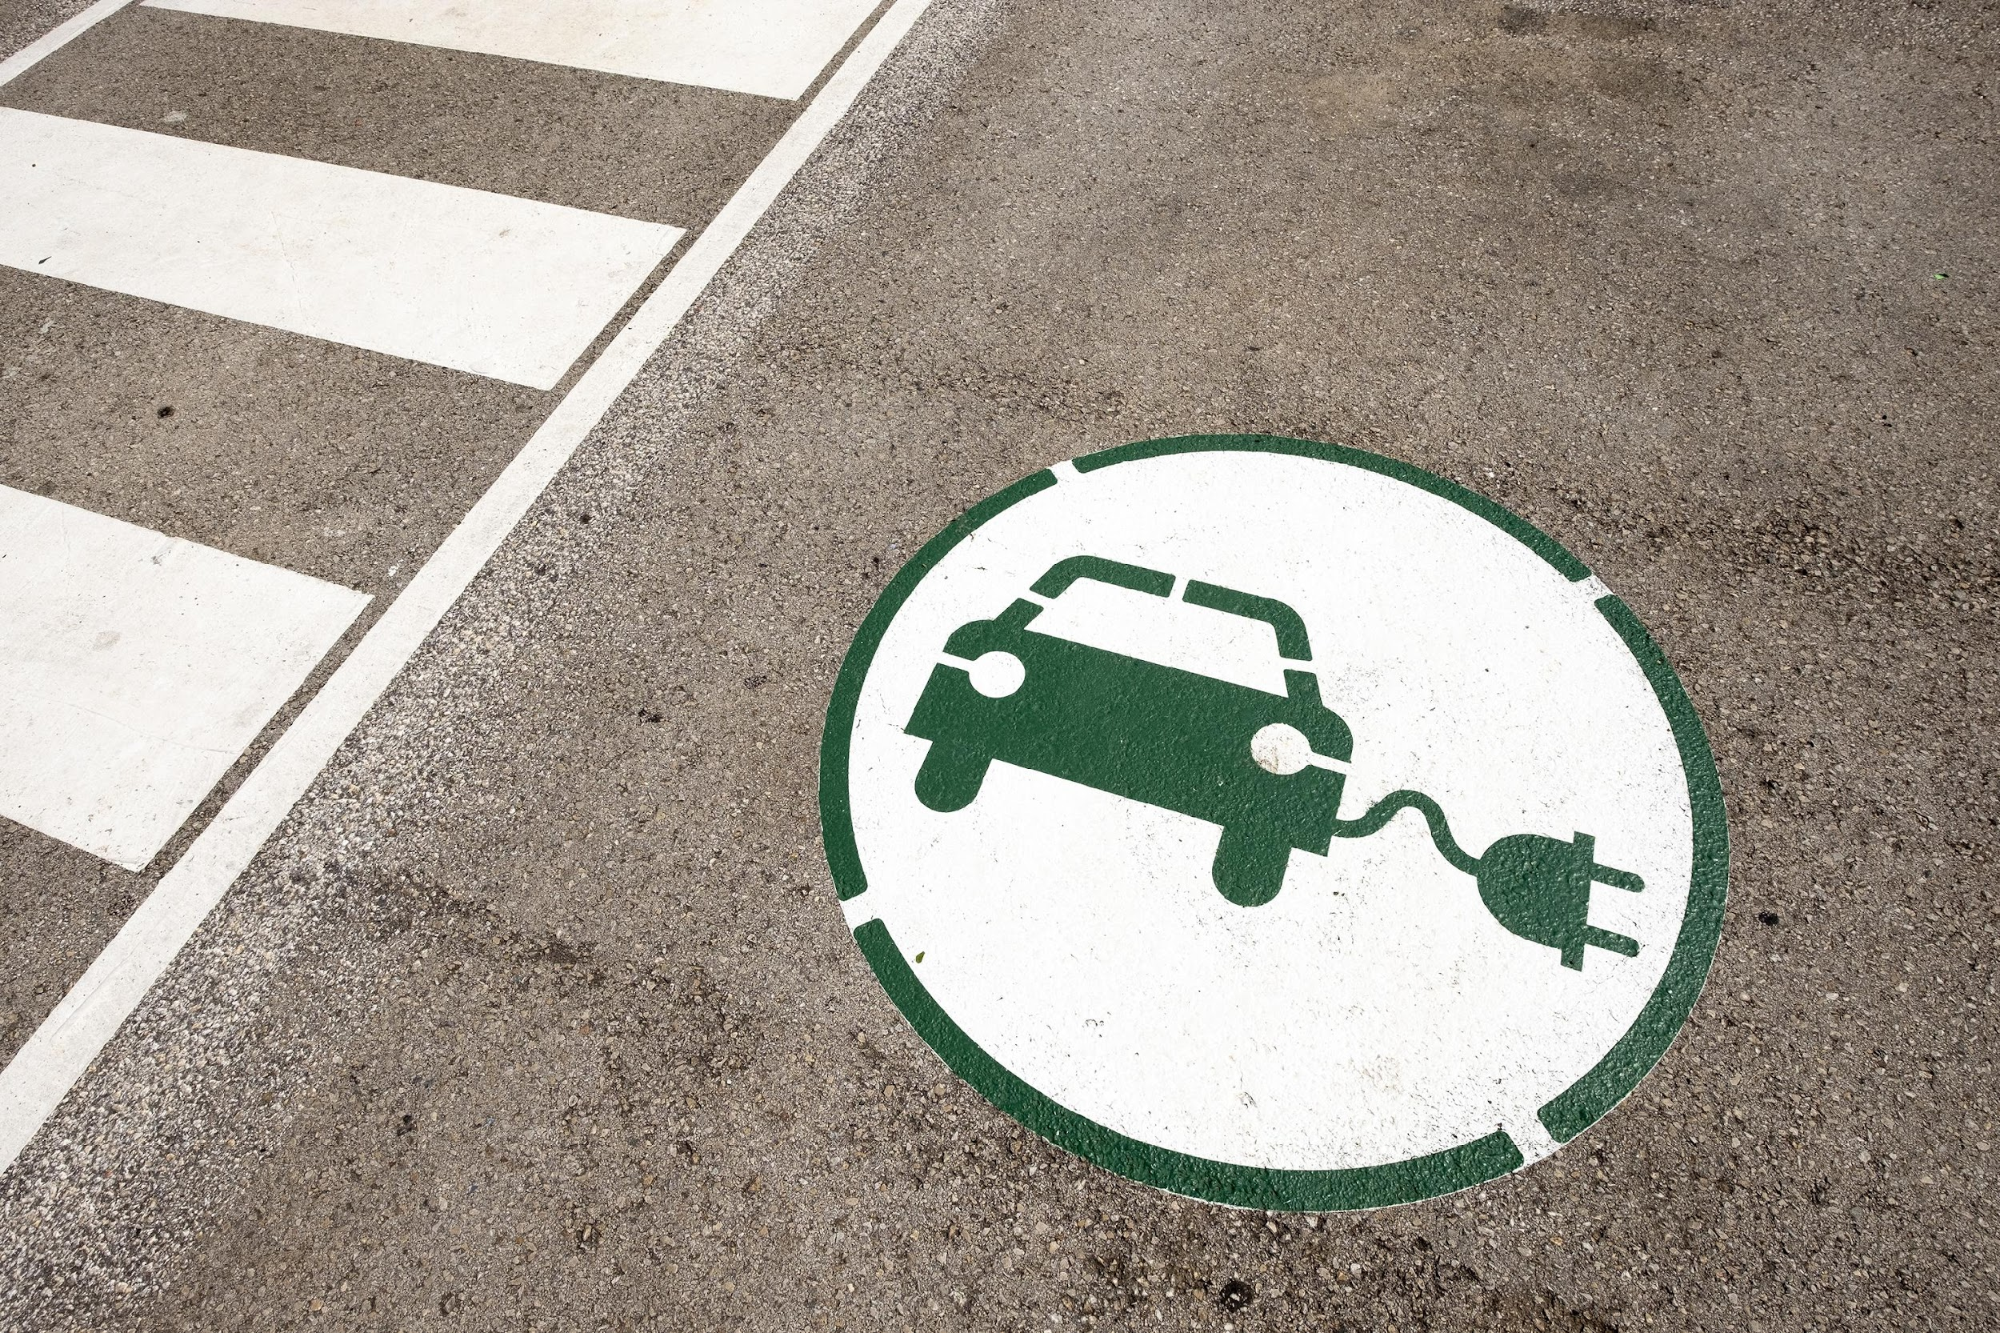
SCHEDA 19
MULTIPROPRIETÀ DELLE AUTO ELETTRICHE
PROPONENTE: Giancarlo Cadei, GAS Fidenza, Consigliere
SETTORE DI RIFERIMENTO: Mobilità privata
DESCRIZIONE DELL’AZIONE:
Privati - comunità di conoscenti (GAS o associazione) Acquisto in comune di mezzi elettrici e a gas solo per lunghe percorrenze sfruttando se possibile gli incentivi rottamazione ed elettrico/gas. Pianificazione/prenotazione utilizzo auto Localizzazione auto in magazzino comune o localizzazione dell’auto. Bici/monopattino elettrico famigliare per piccoli spostamenti e raggiungere il magazzino. Il progetto deve individuare linee guida e strumenti facilmente replicabili in altre piccole comunità.
.
Responsabilità attuative:
Altri soggetti da coinvolgere: Comune - Regione - Associazioni di persone
Livello di riduzione emissioni CO2: medio

